Slide 1

쇼핑몰 커스텀 시스템
조니’s 서커스
조명 : 더존 마니아
전준영,김은엽,신정은,최태영

Slide 2



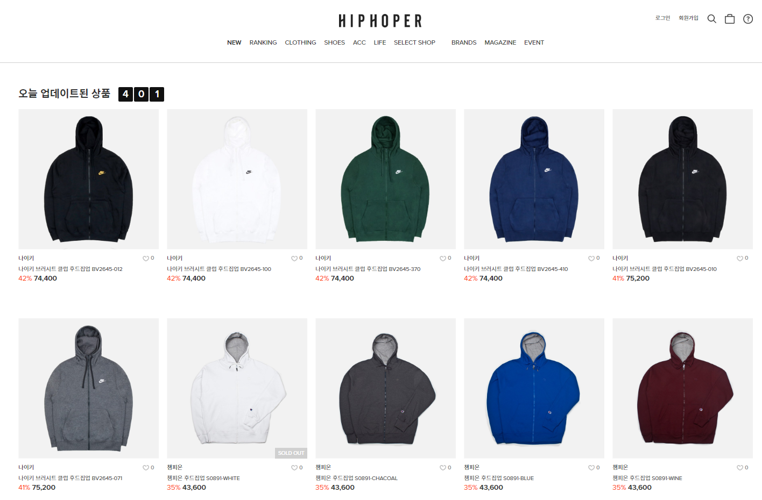
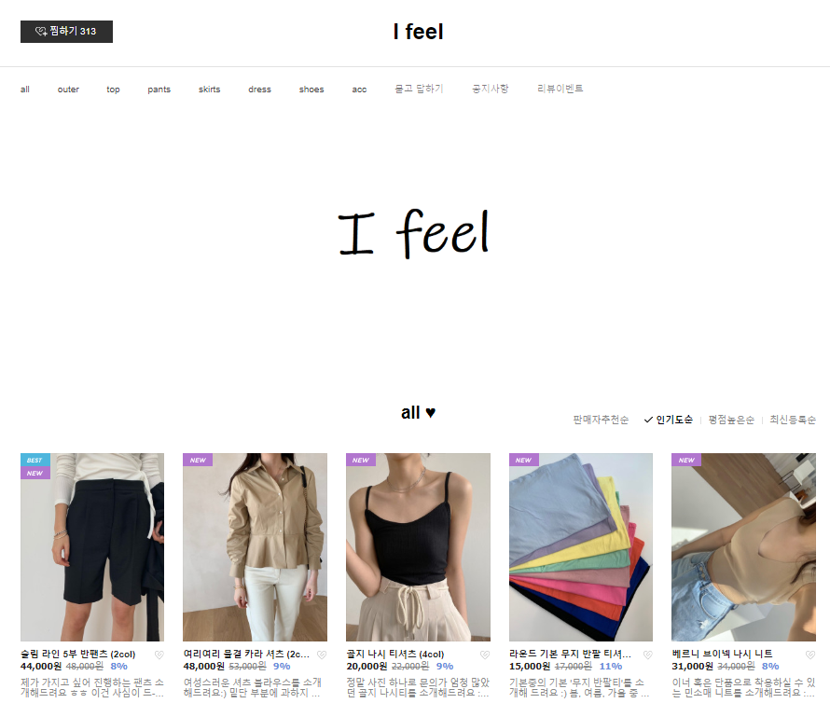
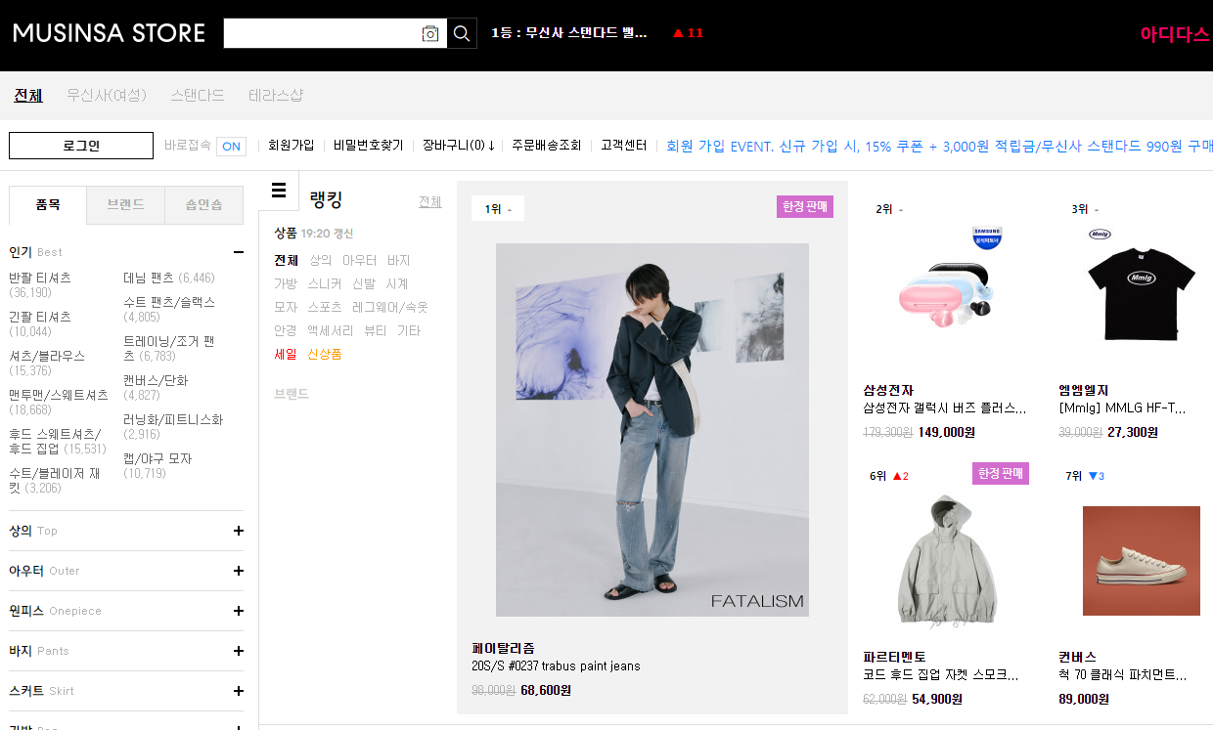
1
개요
온라인 쇼핑몰 창업자를 위한
쇼핑몰 커스텀 시스템

Slide 3
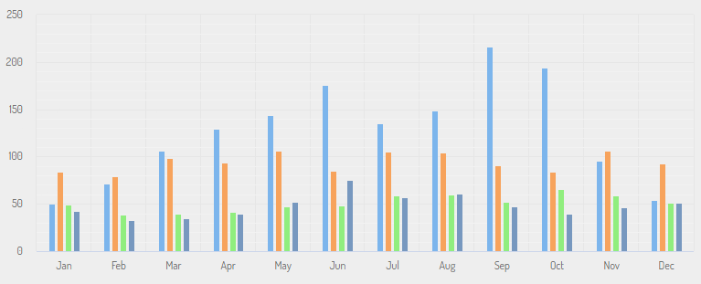
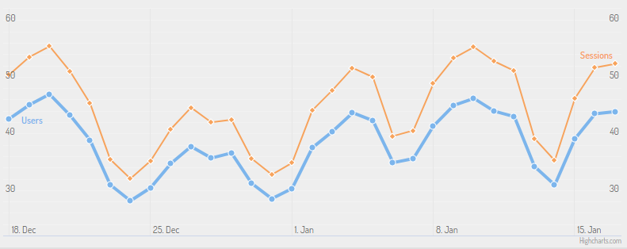
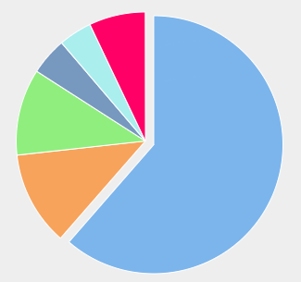
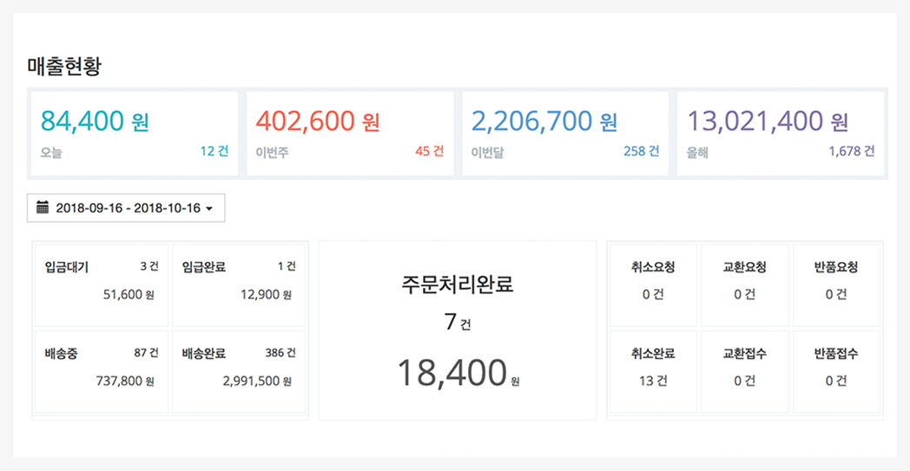
2
월별 매출 관리
품목 판매 추이
기능
통계 분석
카테고리 선호도
매출 통계
효율적인 쇼핑몰 운영을
위한 다양한 통계 분석 지원

Slide 4
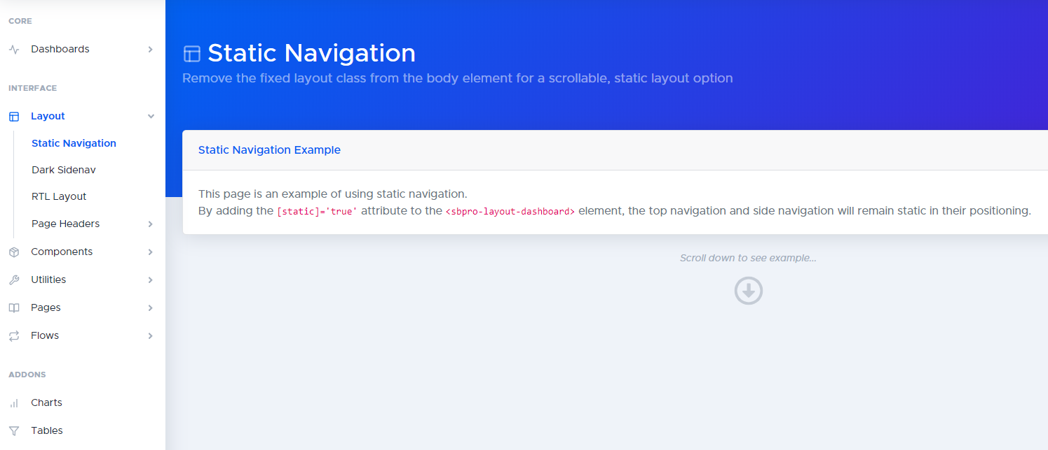
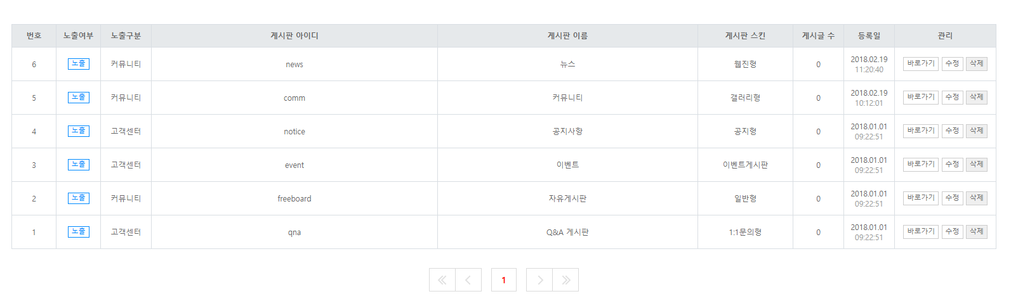
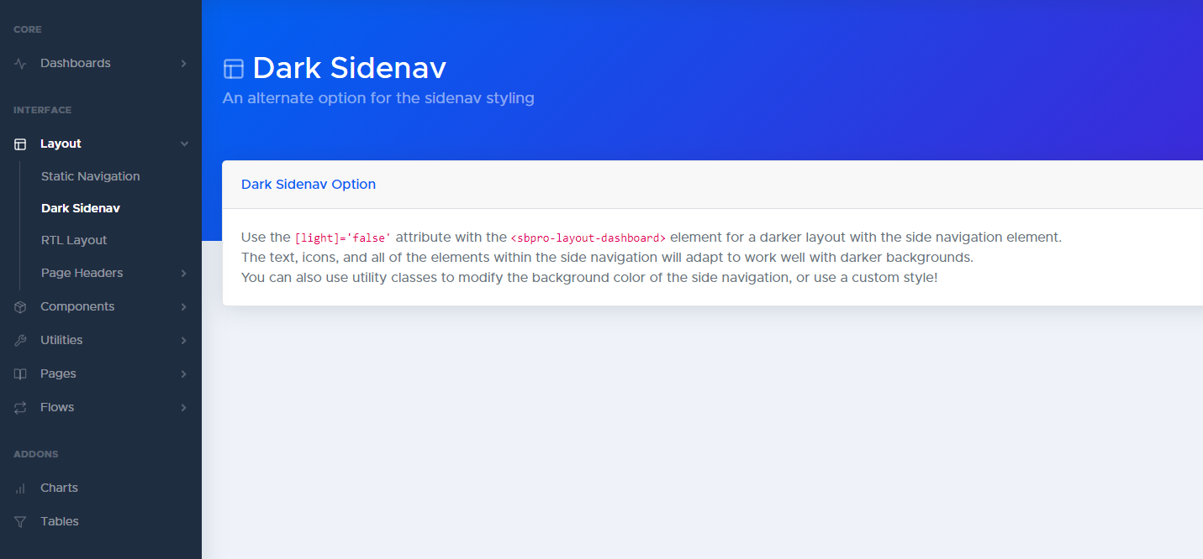
2
기능
UI 디자인
관리자 페이지를 통한
나만의 쇼핑몰 제작
Contents Management System

Slide 5
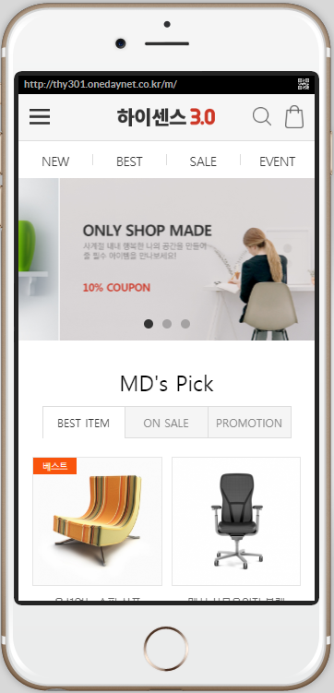
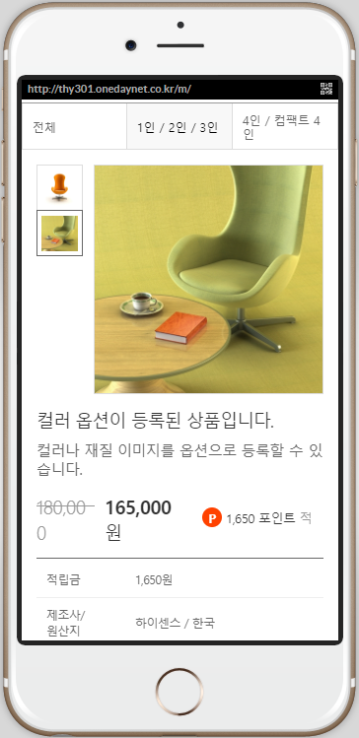
2
기능
반응형
언제 어디서나 이용 가능한
모바일 환경 구축

Slide 6
3
온라인 쇼핑몰 창업을 희망하는 사람들이
자신의 기호에 맞게 쇼핑몰을 구축할 수 있다.
기대효과
저렴한 비용으로 쉽게 창업을 시작하고,
효율적인 운영이 가능하다.

